Slide 1
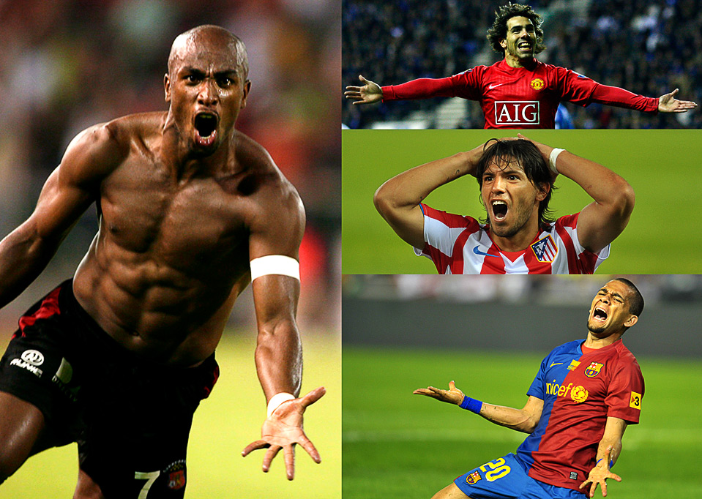
Emoce a psychické stavy ve sportu

Slide 2
Emoce
širší pojem než cit
všestranné citové projevy člověka
doprovázeny pohybovými, výrazovými a fyziologickými projevy
subjektivní odpovědi organismu na různé podněty

Slide 3
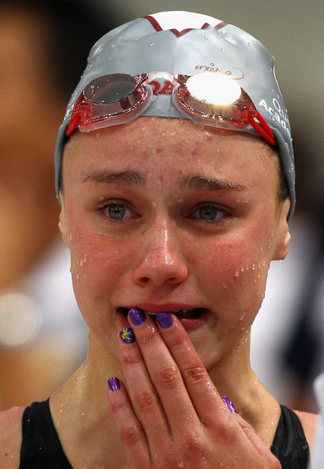
Teorie a terminologie v oblasti emocí
Složky emocí
subjektivní prožitek, obsahující jak afektivní (libé-nelibé) tak kognitivní hodnocení (významu situace a vlastních možností ji zvládat)
tělesné změny (spojené se změnami v autonomní a neurální aktivaci)
emocionální výraz
připravenost k jednání (jako stav aktivace i tendence ke specifickému jednání).

Slide 4
Tělesné změny – aktivace a emoce

Slide 5
Dělení emocí
Nižší – vývojově starší, souvisí s uspokojováním biologických potřeb, prostřednictvím nich reagujeme na změny v prostředí (např. údiv, strach, hněv, radost)
Vyšší – city tzv. společenského vědomí, jsou výsledkem socializace (přátelství, láska k vlasti, pocit zodpovědnosti, morální a estetické city…)

Slide 6
City
prožitky týkající se hlavně našeho subjektivního stavu, který zakoušíme
hodnotí náš stav, doprovází naše konání, vnímání, představy i myšlení
příjemné (libé) vs. nepříjemné (nelibé)
dlouhodobý citový vztah (láska, nenávist, úcta)

Slide 7
Dělení citů
Nálady - nižší intenzita, dlouhé trvání, jsou poměrně stabilní .
„podbarvují“ celkové prožívání
nejsou vázány na konkrétní objekt
sklony k určitým náladám (sangvinik k veselé náladě, melancholik naopak ke smutné náladě)
Notes:
Podle intenzity, hloubky a délky trvání

Slide 8
Dělení citů
Afekty - silné, bouřlivé, probíhající krátce
vznikají rychle, probíhají intenzivně a rychle odezní (např. výbuch vzteku)
afektům více podléhají labilní temperamentové typy (cholerik a melancholik)

Slide 9
Dělení citů
Vášně - hluboké, velmi intenzivní a dlouhotrvající emoční stavy vztahující se ke konkrétním objektům a činnostem
(vášnivá láska i nenávist k druhé osobě, vášnivý sportovec)

Slide 10
Psychické stavy v soutěži
Pro sport je charakteristická silná emocionalita.
Významně podmiňují sportovní výkon (negativně i pozitivně).
Vznik emočních stahů spjatých se sportem je přirozený (podmínky soutěže pro většinu sportovců znamenají určitou míru tenze v níž vznikají obavy a úzkost).

Slide 11
Předstartovní stavy
Rozeznáváme širokou škálu předstartovních stavů, které vycházejí z úrovně nabuzení organismu (tzv. aktivační úroveň).
Hlavními příznaky jsou obavy o výsledek, strach ze selhání, napětí z očekávání a předstartovní úzkost.
Extrémem na této škále je předstartovní apatie na jedné straně a předstartovní horečka na straně druhé.
Oba tyto stavy mohou narušovat zaměření pozornosti, vyvolávat nežádoucí myšlenky či zvyšovat napětí ve svalech, což může vést následně ke špatné koordinaci pohybů a tím pádem i k chybovosti.
Obecně jde o příznaky trémy a trvají až do doby, kdy přestává sportovec trénovat.
Notes:
. Předstartovní apatie se vyznačuje nezájmem či lhostejností k dané činnosti, snížené je také motorické tempo, jedinec je bez nadšení a očekávání. Naopak předstartovní horečka je charakteristická velkým neklidem, dychtivostí, roztěkaností, sportovec by chtěl už honem závodit. Oba dva tyto stavy je potřeba regulovat. V případě apatie je potřeba aktivaci sportovce zvyšovat, v případě horečky naopak aktivacisnižovat.

Slide 12
Soutěžní stavy
Začínají několik hodin či minut před soutěží a trvají
u některých sportovních specializací do zahájení
soutěže (např. u lehkoatletických běhů) a v
jiných, např. ve fotbale, mohou trvat i během zápasu.
Na to navazují stavy posoutěžní.

Slide 13
Posoutěžní stavy
Jsou závislé na průběhu, ale především na výsledku utkání či sportovního výkonu.
Jedná se nejen o subjektivní hodnocení, ale i hodnocení druhými osobami (trenér, mediální hodnocení, hodnocení veřejnosti)
V těchto případech jde především o nálady (euforická, agresivní, depresivní).
Regulace posoutěžních stavů je jednou z činností sportovního psychologa.
Důležitou roli hraje tzv. kauzální atribuce (hledání příčin sportovního výsledku) – ovlivňuje další motivaci.

Slide 14
Agresivita
Tendence k útočnému jednání vůči druhé osobě nebo okolí, u člověka je její příčinou frustrace.
Agrese altruistická – zaměřená k ochraně druhých
Agrese anticipující – agresivní reakce s cílem hájit vlastní teritorium vůči vetřelci
Agrese instrumentální – agrese naučená, získaná, je výsledkem učení (posiluje ji okolí)
Agrese indukovaná – vyvolaná nejčastěji s úmyslem pozorovat agresivní chování
Agrese přesunutá – agrese zaměřená proti organismu nebo objektu, který není zodpovědný za podněty, které způsobily agresivní chování

Slide 15
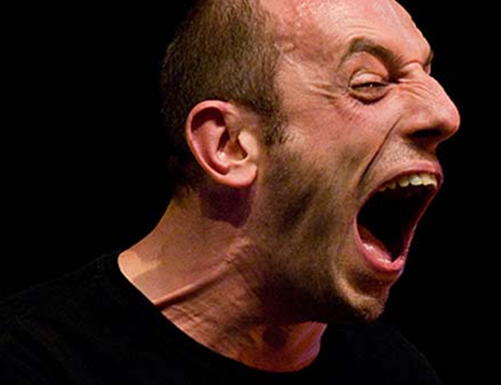
Agresivní chování člověka je přirozenou součástí jeho sociálního chování a zároveň je součástí chování zaměřeného na uspokojení potřeb a dosahování cílů.

Slide 16
Agrese
Není přemýšlení o tom, jak udělat někomu něco špatného, ani plánování a představování si, jak někoho zranit a poškodit. Je to chování!
Znakem agrese je cílevědomost a úmysl.
= chování, které vědomě a se záměrem ubližuje, násilně omezuje svobodu a poškozuje jiné osoby nebo věci.
Notes:
Agrese může mít mnoho podob od fyzické, poškození majetku, a psychické

Slide 17
Agrese
Náhodné poškození jiné osoby, stejně jako poškození díky neopatrnosti není agresí.
Agresí rozumíme jak chování, ale lze ji i definovat jako čin nebo jako situaci (událost).
= uskutečněné nebo uskutečňované záměrné poškozování jiné osoby.

Slide 18
Znaky agresivního chování
Poškozuje jinou osobu.
Je záměrné.
Porušuje situačně - relevantní normy.
Není motivované snahou pomoci dané osobě ani jinými prosociálními úmysly.

Slide 19
Agresivita
= vnitřní pohotovost jednat agresivně v různých typech situací (rys osobnosti)
Agresivita je tendence k agresi.
Přirozená a nutná vlastnost živočichů, aby přežili v přírodních podmínkách.
Notes:
Každý máme v sobě nějakou míru dispozice jednat agresivně.

Slide 20
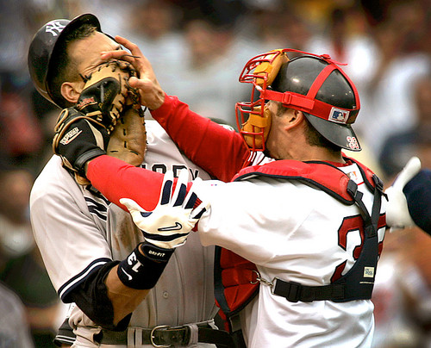
Cíl agrese
Zničení prekážky nebo demonstrace hrozby, síly, převahy.

Slide 21
Hostilita
= všeobecný nepřátelský postoj vůči lidem.
Může být příčinou agresivity.
Nemusí se projevovat ubližováním jiné osobě (agresí).
Projevuje se např. tím, že jedinec nemá rád jinou osobu, negativně se o ní vyjadřuje, přeje jim neúspěch, nemoc…

Slide 22
Agresivita ve sportu trápí většinu sportovních disciplín (tři přístupy)
Sportovní aktivita je ve vztahu se zvýšenou agresivitou (Zillman, Katcher & Milavský, 1972) – kritika sportu za jeho údajný spolupodíl na nárůstu násilí
Sportovní aktivita je ve vztahu se sníženou agresivitou (Martin, 1976, Corry, 1968) – sport je považován za univerzální prostředek pro zdravý rozvoj osobnosti
Mezi sportovní aktivitou a agresivitou neexistuje žádný vztah (Čermák, 1998, Šafář, 2003) – konkrétní vazby a vztahy mezi disciplínami nebo výkonností a agresivitou

Slide 23
Projevy agresivity
Symboly – znaky a názvy klubů – draci, supi, tygři (vlajky, dresy)
Verbální komunikace – zvedání hlasu, křik, nadávání, vyhrožování, vyčítání, ironie, jízlivost, ponižování
Neverbální projevy motorické – rvačky, krutost k lidem nebo ke zvířatům, ničení majetku, (vznik delikvence)

Slide 24
Příčiny vzniku agresivity
Disharmonické a dysfunkční rodinné prostředí
Absence jednoho z rodičů (častěji otce)
Nechtěné dítě nebo dítě citově deprimované
Pohlavní rozdíly, které souvisejí s hladinou hormonů- ovlivňují vývoj hypotalamických center (chlapci jsou agresivnější)
Hyperkinetická porucha chování – riziko vzniku delikvence
Věk a prostředí sociální- adolescence

